Slide 1
2016년 기업지원서비스사업
온라인 등록 안내

Slide 2
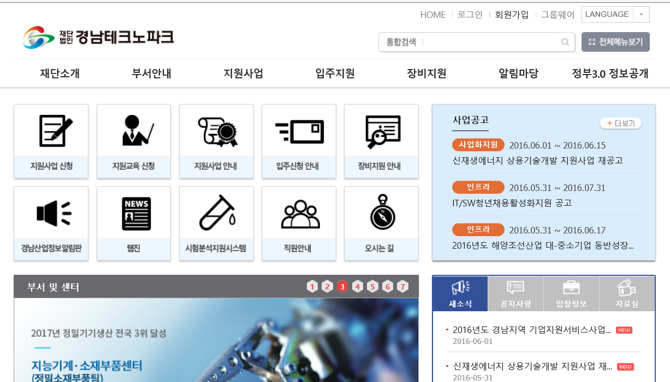
Ⅰ. 회원가입
메인 화면 (경남테크노파크)
등록 전 반드시 (재)경남테크노파크 홈페이지 접속 (http://www.gntp.or.kr) 하여 회원 가입 후 지원 신청 할 것

Slide 3
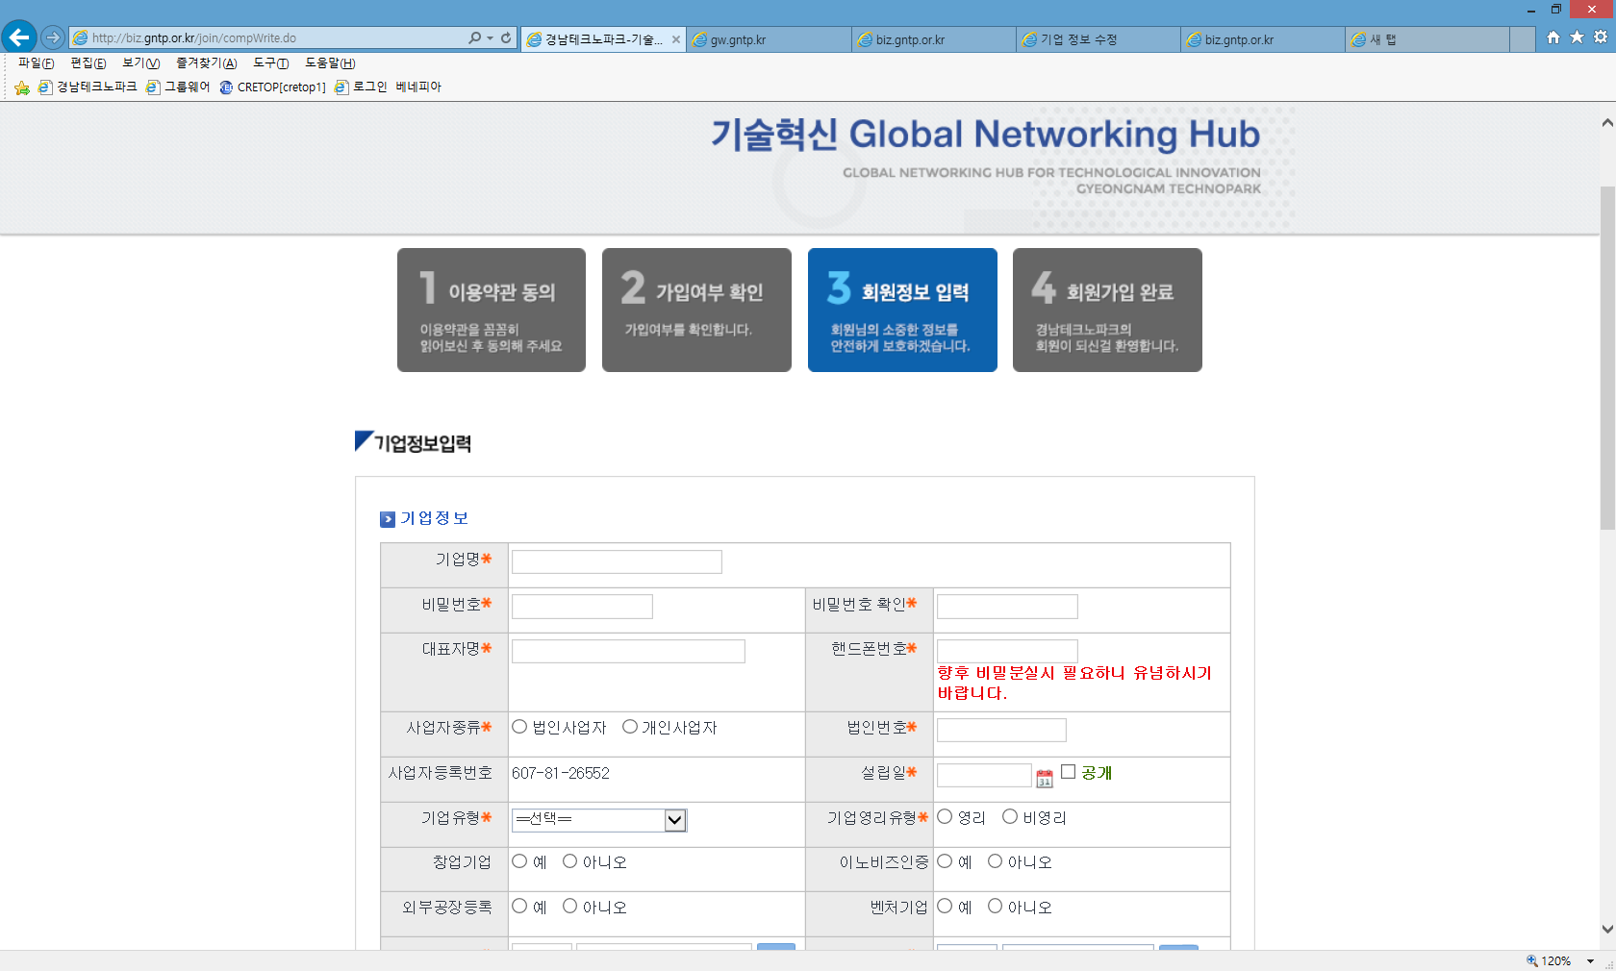
Ⅰ. 회원가입
회원 가입시 화면
이용약관 동의 , 가입여부 확인 (사업자등록번호 중복조회) 후 기업정보 입력 등으로 회원가입 완료 후 재 로그인

Slide 4
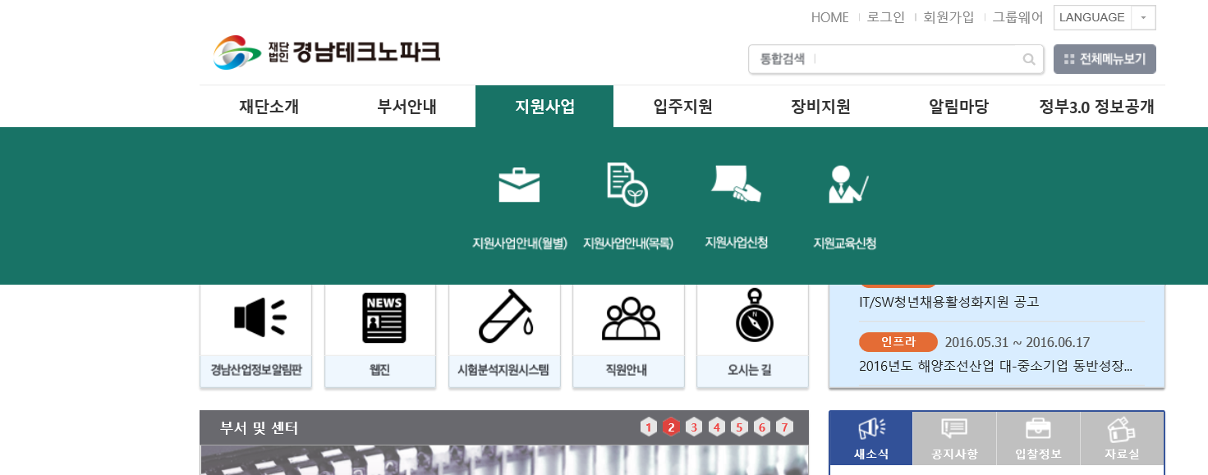
Ⅱ. 온라인 접수
접속 방법(1)
중앙 상단의 지원사업 내 “지원사업 신청”
[2016년도 경남지역 기업지원서비스사업 수혜기업모집 공고] 우측 “접수진행중”

Slide 5
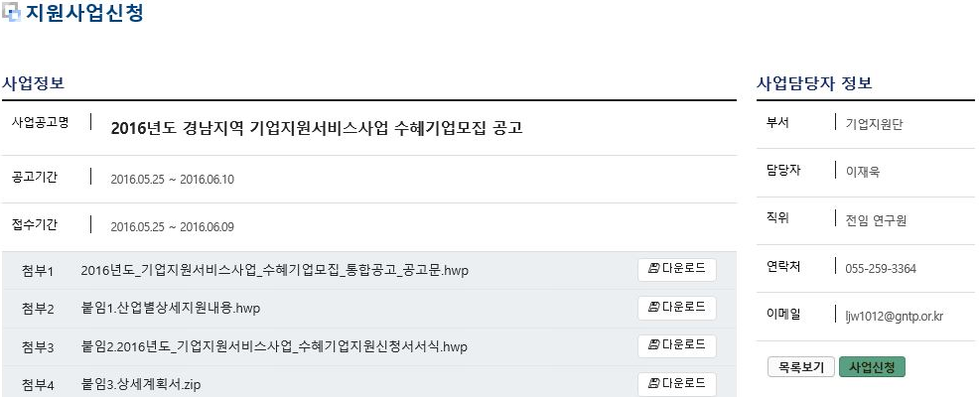
Ⅱ. 온라인 접수
접속 방법(2)
지원사업 신청 페이지 우측 상단의 “사업신청”
페이지 최하단 우측의 “사업신청”

Slide 6
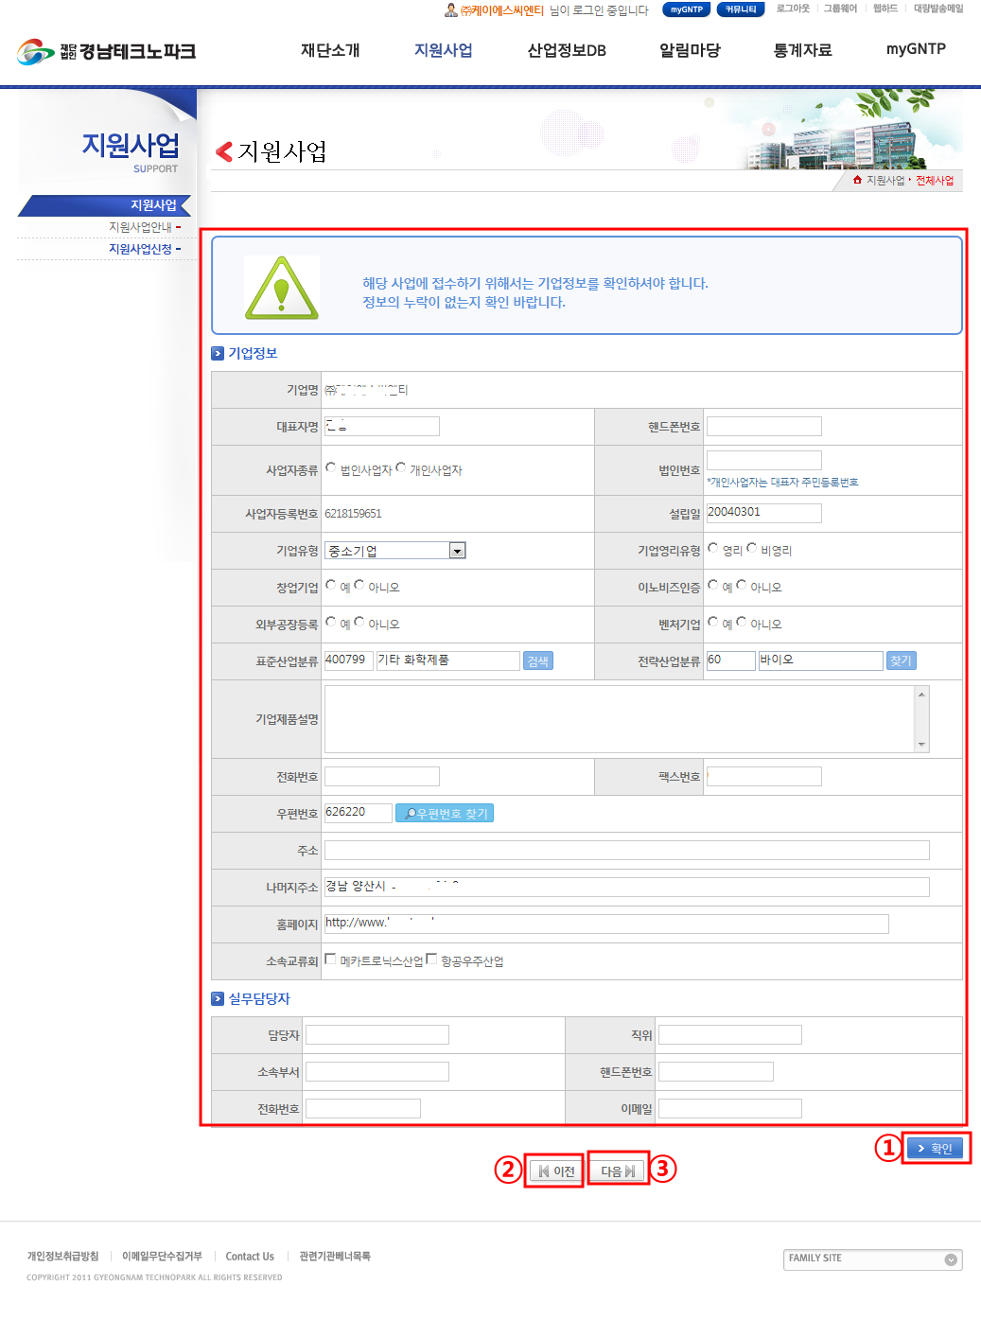
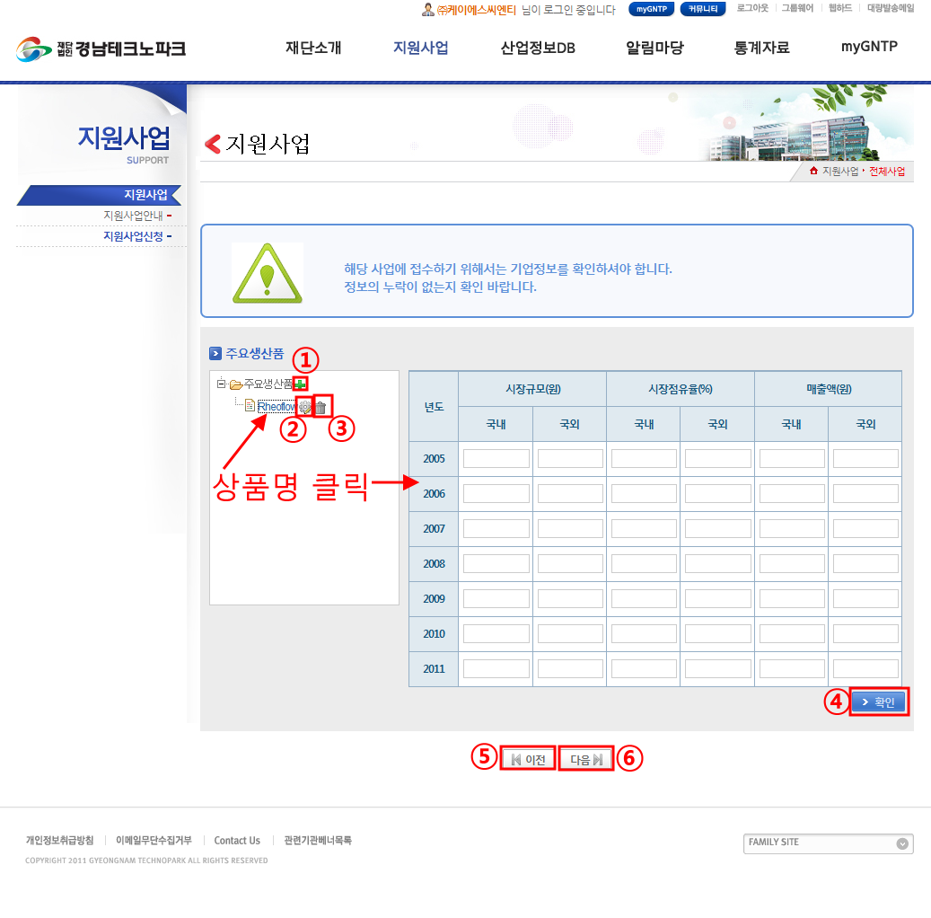
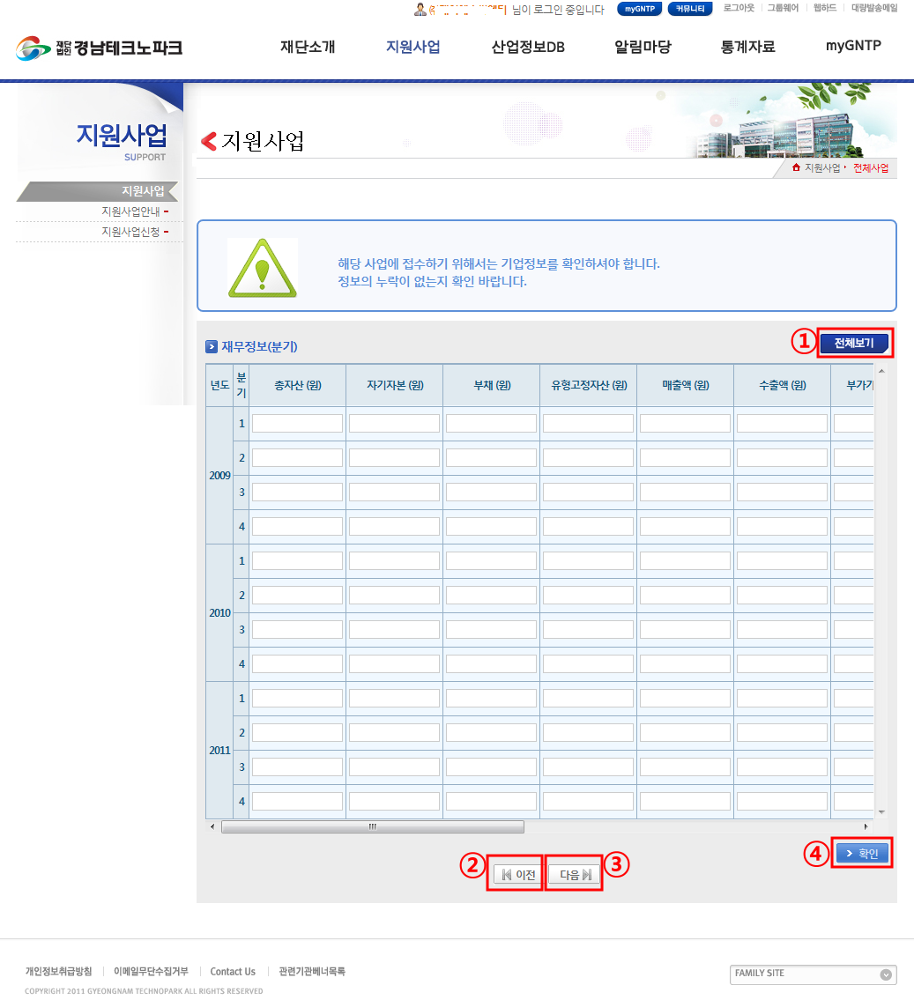
Ⅱ. 온라인 신청
신청 방법
① 해당 입력정보 등을 모두 기입하신 후 “확인”
버튼 클릭
※ 반드시 확인버튼을 눌러야 정보수정 됨
② 이전페이지 수정을 하고 싶을 때는 이전버튼 클릭
③ 다음페이지로 가고 싶을 때는 다음 버튼 클릭
작성 순서
1) 일반현황 → 2) 주요생산품 → 3)직원현황 → 4)재무정보 → 5)사업정보 및 사업신청 내역 순으로 작성

Slide 7
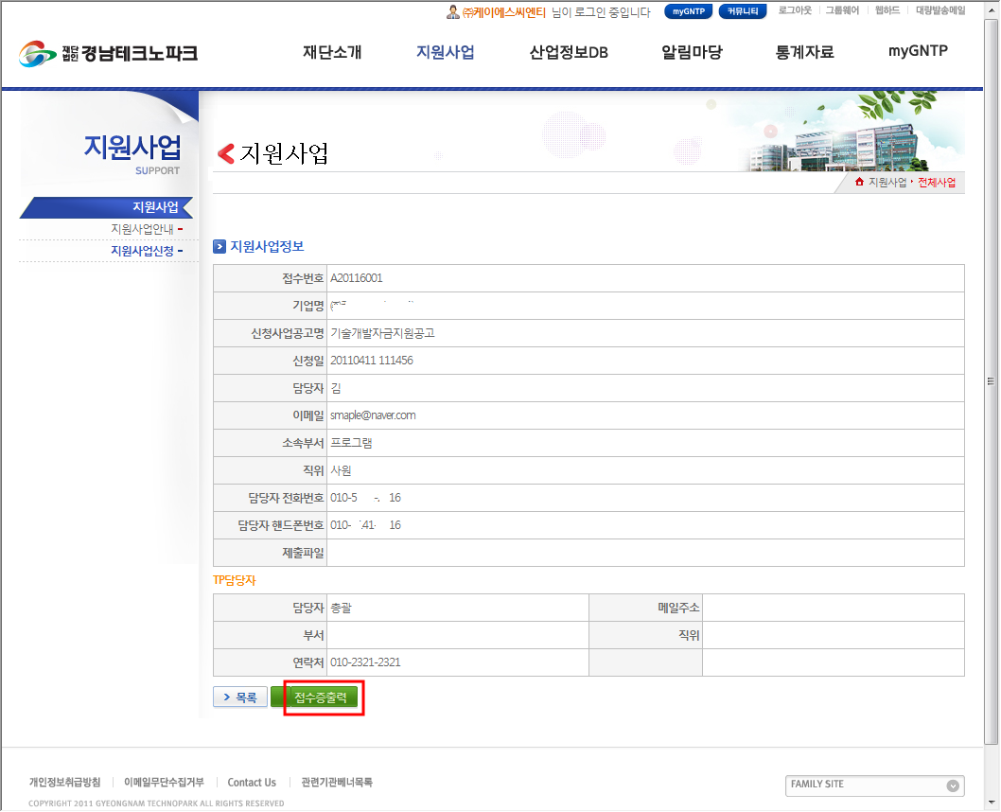
Ⅱ. 온라인 신청
접수증 출력
기입이 완료 되었으면 마지막으로 접수증을 출력 한 후 지원신청서 및 제출서류와 함께“우편 접수” 또는“방문 접수”함

Slide 8
Ⅲ. 참고 [경남TP 기업지원 매뉴얼]
GNTP 사용설명서
온라인 등록 외에 세부기능에 대해서 더 알고 싶을 때는“GNTP 사용설명서 기업용”을 추가로 다운로드 하여 살펴 보시기 바랍니다.

